Slide 1
TECNOLOGÍA INDUSTRIAL II
BLOQUE I: MATERIALES
TEMA 4:
PROPIEDADES Y
ENSAYOS
Daniel Gallardo García

Slide 2
ÍNDICE
PROPIEDADES DE LOS MATERIALES
ENSAYOS
Ensayo de Dureza Brinell
Ensayo de Dureza Vickers
Ensayo de Dureza Rockwell
Ensayo de Tracción
Ensayo de Resiliencia o Charpy

Slide 3
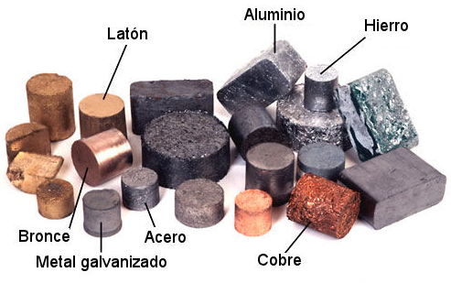
1. PROPIEDADES DE LOS MATERIALES

Slide 4
Las propiedades de un material o grupo de materiales son el conjunto de características diferentes que ponen de manifiesto cualidades de éstos.
PROPIEDADES DE LOS MATERIALES
MECÁNICAS
FÍSICAS
QUÍMICAS
TECNOLÓGICAS

Slide 5
1.1. PROPIEDADES MECÁNICAS
Resistencia que ofrecen los materiales al ser sometidos a determinados esfuerzos exteriores.
COHESIÓN: Los átomos de un material se atraen entre sí. La fuerza que origina este fenómeno se llama cohesión.
ELASTICIDAD: Es la capacidad que presentan ciertos materiales de deformarse por la acción de fuerzas exteriores y recobrar su forma primitiva al cesar éstas.
PLASTICIDAD: Es la capacidad que tienen los materiales para adquirir deformaciones permanentes sin llegar la rotura.

Slide 6
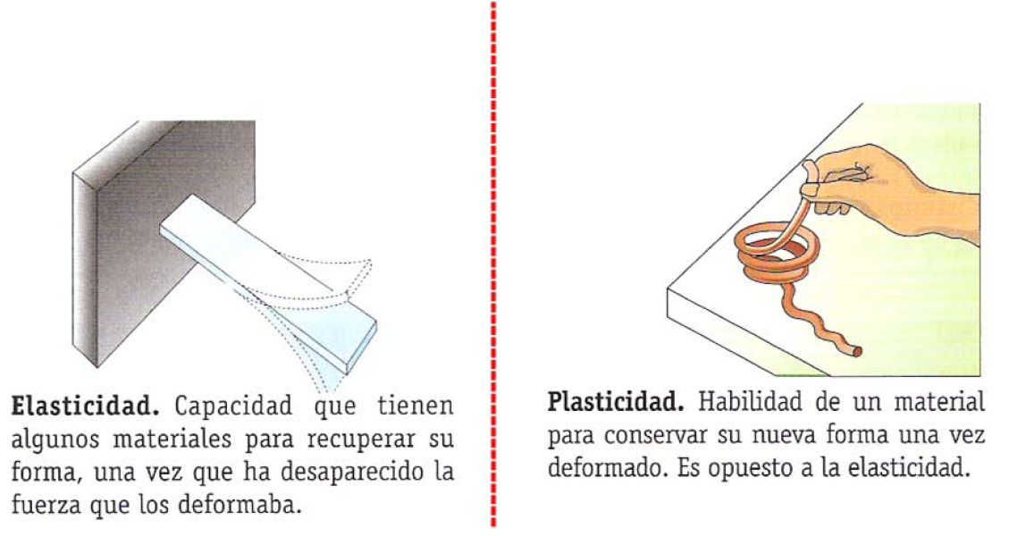

Slide 7
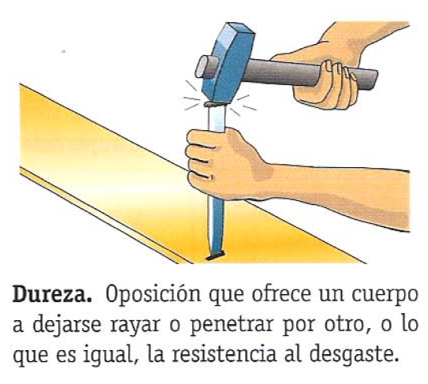
DUREZA: Es la resistencia que oponen los cuerpos a dejarse rayar o penetrar por otros. Es directamente proporcional a la cohesión del material.
RESISTENCIA A LA ROTURA: Es el resultado de un ensayo, y se define como: “la carga (peso) por unidad de sección (superficie de la rotura) que es necesario aplicar a un material para producir su rotura.

Slide 8
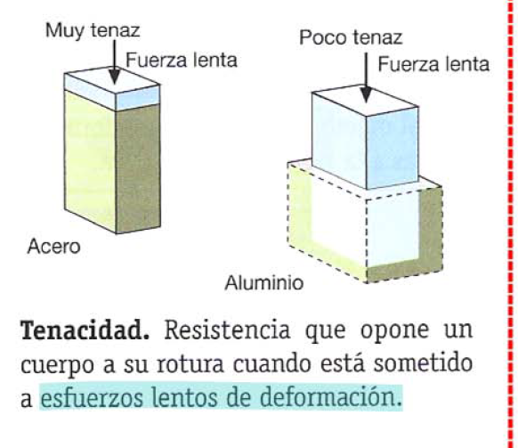
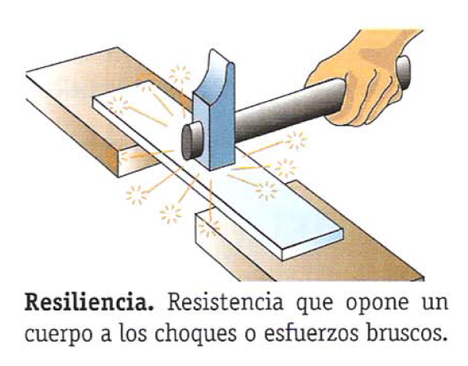
TENACIDAD: Capacidad de soportar, sin deformarse ni romperse, la acción de fuerzas exteriores “lentas”.
RESILIENCIA: Es el resultado de un ensayo, que consiste en romper una probeta (barra) del material de un esfuerzo instantáneo y de un solo golpe. Se define como la energía absorbida por unidad de sección.

Slide 9
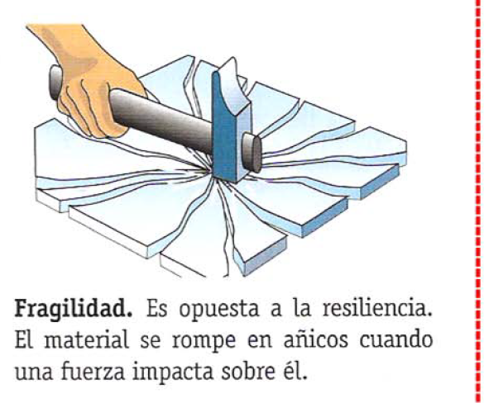
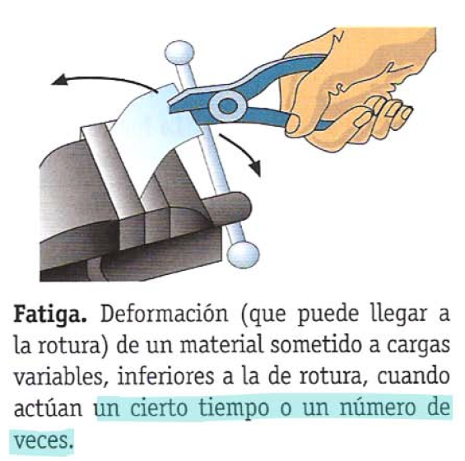
FRAGILIDAD: Se dice que un material es frágil cuando rompe fácilmente cuando rompe fácilmente por la acción de un choque.
FATIGA: Incapacidad de soportar esfuerzos variables y repetitivos con una determinada frecuencia sin deformarse o romperse, pese a no sobrepasar dichos esfuerzos en ningún momento el límite elástico.

Slide 10
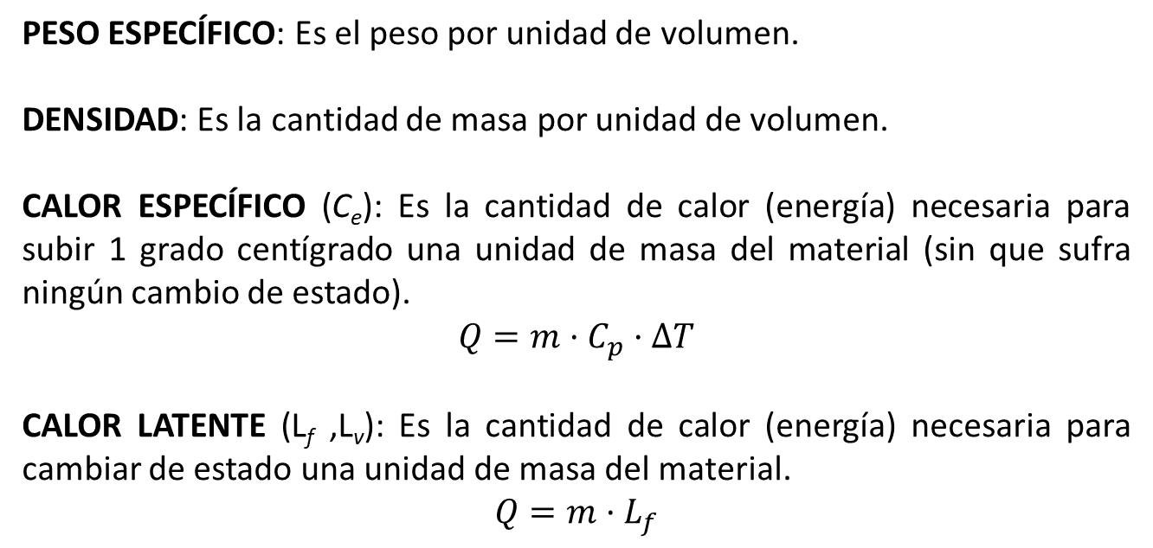
1.2. PROPIEDADES FÍSICAS
Son propiedades que no afectan a las estructuras y composición de un material.
PESO ESPECÍFICO: Es el peso por unidad de volumen.
DENSIDAD: Es la cantidad de masa por unidad de volumen.
CALOR ESPECÍFICO (C_{e}): Es la cantidad de calor (energía) necesaria para subir 1 grado centígrado una unidad de masa del material (sin que sufra ningún cambio de estado).
$$Q=m·C_{p}·∆T$$
CALOR LATENTE (L_{f} ,L_{v}): Es la cantidad de calor (energía) necesaria para cambiar de estado una unidad de masa del material.
$$Q=m·L_{f}$$

Slide 11
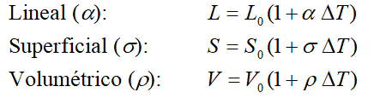
DILATACIÓN TÉRMICA: Cuantifica el cambio de las dimensiones del material debidas a una variación de la temperatura.
CONDUCTIVIDAD TÉRMICA (K) : Indica la facilidad con la que el calor se transmite a través del material.
CONDUCTIVIDAD ELÉCTRICA (σ) : Indica la facilidad que presenta un material para ser atravesado por una corriente eléctrica (es la inversa de la resistividad eléctrica (ρ)).
TEMPERATURA DE FUSIÓN (T_{f}) Y TEMPERATURA DE EBULLICIÓN (T_{e}): Son las temperaturas en las que se produce los cambios de estado.

Slide 12
1.3. PROPIEDADES QUÍMICAS
Son propiedades que afectan a la estructura y composición de un material.
OXIDACIÓN: La oxidación es un fenómeno superficial, produciéndose óxido sobre la superficie del metal. Con un pulido o lijado se puede recuperar sin ningún deterioro la superficie metálica. La oxidación es el proceso previo a la corrosión. Eliminando la oxidación se produce corrosión.
CORROSIÓN: Se produce cuando el metal es atacado electroquímicamente (por óxido u otro agente corrosivo) y se produce un deterioro en el cuerpo del material que hace que se degrade, y por más que se pula, lije o esmerile, la superficie no se puede recuperar, y queda con pequeños pozos, grietas y/o deformaciones.

Slide 13
1.4. PROPIEDADES TECNOLÓGICAS
Indican la mayor o menor disposición de un material para poder ser trabajado de determinada manera.
MALEABILIDAD: Es la capacidad que presenta un material para ser deformado mediante esfuerzos de compresión (aplastamiento), transformándose en láminas finas.
DUCTILIDAD: Es la capacidad que presenta un material para ser deformado mediante esfuerzos de tracción (alargamiento), transformándose en hilos.

Slide 14
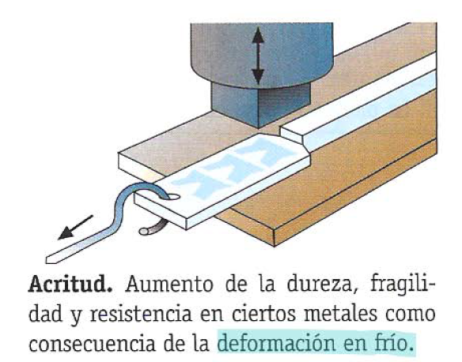
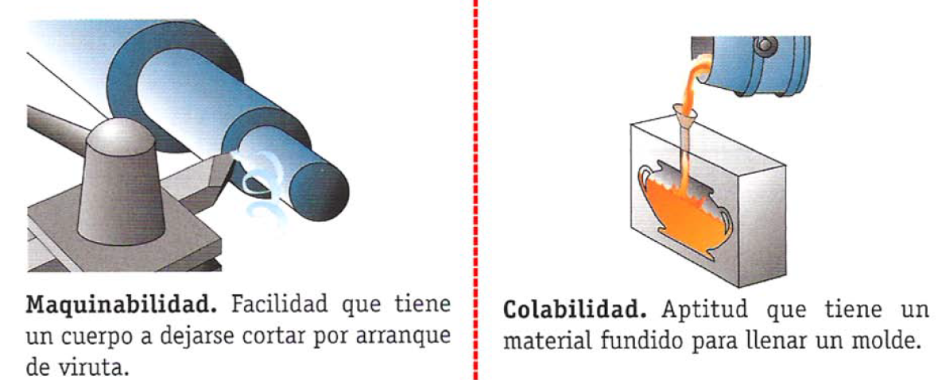
ACRITUD: Aumento de la dureza, fragilidad y resistencia en ciertos metales como consecuencia de la deformación en frío.
MAQUINABILIDAD: Facilidad de tiene un cuerpo a dejarse cortar por arranque de viruta.
COLABILIDAD: Aptitud que tiene material fundido para llenar un molde.

Slide 15
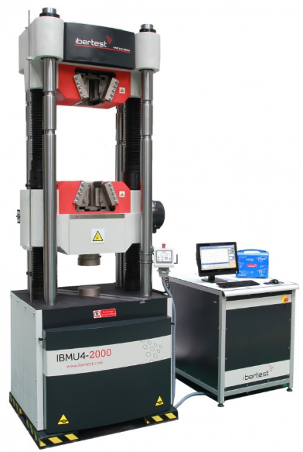
2. ENSAYOS

Slide 16
La elección del material más adecuado para la construcción de un elemento mecánico o estructural exige el conocimiento previo de sus principales propiedades técnicas.
Los ensayos de materiales tienen como objetivo poner de manifiesto las propiedades de los materiales. Estas propiedades pueden ser:
Características física o químicas
Aptitud para su conformación por deformación
Grado de homogeneidad de su estructura
Su resistencia mecánica
Su comportamiento en servicio

Slide 17
CLASIFICACIÓN DE LOS ENSAYOS DE MATERIALES
ENSAYOS DESTRUCTIVOS
ENSAYOS NO DESTRUCTIVOS
MECÁNICOS
TECNOLÓGICOS
ESTRUCTURALES
ENSAYOS DE DEFECTOS
ESTÁTICOS
DINÁMICOS

Slide 18
CLASIFICACIÓN DE LOS ENSAYOS DE MATERIALES
Según el fin que se persiga, los ensayos pueden ser:
Ensayos Científicos: destinados a…
Conocer las propiedades de un nuevo material
Estudiar la influencia de la composición química
Poner a punto nuevos métodos de ensayo
Ensayar las piezas que han fallado en servicio para conocer las causas y evitarlas
Ensayos Técnicos: destinados a controlar la producción de forma que satisfagan ciertas normas perfectamente definidas. Se efectúan durante el proceso de fabricación en los laboratorios de fábrica y deben ser rápidos, sencillos y exactos.
ENSAYOS DESTRUCTIVOS
ENSAYOS NO DESTRUCTIVOS
MECÁNICOS
TECNOLÓGICOS
ESTRUCTURALES
ENSAYOS DE DEFECTOS
ESTÁTICOS
DINÁMICOS

Slide 19
CLASIFICACIÓN DE LOS ENSAYOS DE MATERIALES
ENSAYOS DESTRUCTIVOS
ENSAYOS NO DESTRUCTIVOS
Inutilizan el material o la probeta empleada como muestra. Sirven para determinar características mecánicas y tecnológicas.
Permiten el control de todas las piezas fabricadas al no existir rotura. Sirven para detectar defectos interiores, grietas y heterogeneidades.
MECÁNICOS
TECNOLÓGICOS
ESTRUCTURALES
ENSAYOS DE DEFECTOS
ESTÁTICOS
DINÁMICOS

Slide 20
CLASIFICACIÓN DE LOS ENSAYOS DE MATERIALES
ENSAYOS DESTRUCTIVOS
ENSAYOS NO DESTRUCTIVOS
MECÁNICOS
TECNOLÓGICOS
Mecánicos: sus objetivos son:
Conocer las características elásticas y de resistencia de los materiales en probetas normalizadas.
Determinar experimentalmente las tensiones que se desarrollan en piezas determinadas o prototipos cuando son sometidos a esfuerzos análogos a los soportados en servicio.
ESTRUCTURALES
ENSAYOS DE DEFECTOS
ESTÁTICOS
DINÁMICOS
Dinámicos: la carga es aplicada de forma brusca o es alternativamente variable con el tiempo.
Estáticos: la carga que se aplica es constante o progresivamente creciente.

Slide 21
CLASIFICACIÓN DE LOS ENSAYOS DE MATERIALES
ENSAYOS DESTRUCTIVOS
ENSAYOS NO DESTRUCTIVOS
MECÁNICOS
TECNOLÓGICOS
ESTRUCTURALES
ENSAYOS DE DEFECTOS
Embutición
Doblado
Forja
Chispa/corte
Soldadura
ESTÁTICOS
DINÁMICOS
Cristalográficos
Micrográficos
Macrográficos
Sónicos
Ultrasónicos
Magnéticos
Eléctricos
Rayos X
Rayos gamma
Líquido penetrantes
Dureza
Tracción
Compresión
Cortadura
Pandeo
Torsión
Flexión
Resiliencia
Fatiga

Slide 22
CLASIFICACIÓN DE LOS ENSAYOS DE MATERIALES
ENSAYOS DESTRUCTIVOS
ENSAYOS NO DESTRUCTIVOS
MECÁNICOS
TECNOLÓGICOS
ESTRUCTURALES
ENSAYOS DE DEFECTOS
Embutición
Doblado
Forja
Chispa/corte
Soldadura
ESTÁTICOS
DINÁMICOS
Cristalográficos
Micrográficos
Macrográficos
Sónicos
Ultrasónicos
Magnéticos
Eléctricos
Rayos X
Rayos gamma
Líquido penetrantes
Dureza
Tracción
Compresión
Cortadura
Pandeo
Torsión
Flexión
Resiliencia
Fatiga

Slide 23
¿Cuánto pesas?

Slide 24

¿Cuánto pesas?
P = m·g =
m = 60 kg
= 60 kg · 9,8 ms⁻² = 588 N
P = 60 kp = 60 kgf
Kilopondio kilogramo-fuerza

Slide 25
2.1. Ensayo de Dureza al rayado. Escala de Mohs
Es el proceso más antiguo para medir la dureza al rayado, y está basada los siguientes 10 minerales:
Talco
Sal Gema
Calcita
Fluorita
Apatito
Feldespato
Cuarzo
Topacio
Corindón
Diamante

Slide 26
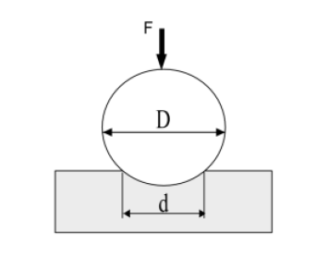
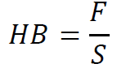
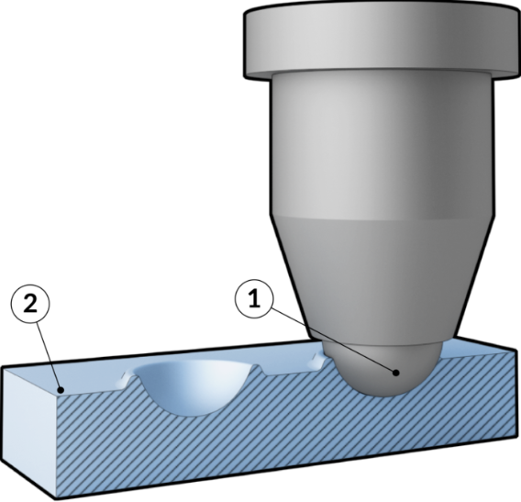
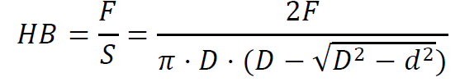
2.2. Ensayo de dureza a la penetración. MÉTODO BRINELL
El ensayo Brinell consiste en marcar sobre la superficie de la pieza a examinar una huella permanente mediante un penetrador esférico de acero muy duro. El valor de la dureza es el cociente entre la carga (kp) y la superficie de la huella (mm²)

Slide 27
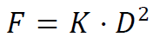

La carga a aplicar depende del material a ensayar (K) y del tamaño de la bola del penetrador (D), cumpliéndose en todo momento:
Material | K (kp·mm⁻²) | Espesor pieza (mm) | D (mm)
Materiales férricos | 30 | > 6 | 1; 2,5; 5; 10
Aleaciones ligeras | 10 | 3 - 6 | 1; 2,5; 5
Bronce y latón | 5 | < 3 | 1; 2,5
Metales blandos (estaño – plomo) | 2,5 | < 2 | 1
Para que el error del ensayo, por deformación del material, no sea muy grande, debe cumplirse:
$\frac{D}{4}<d<\frac{D}{2}$

Slide 28
Las condiciones normales de ensayo son:
D = 10 mm
F = 3000 kp
t = 15 s (tiempo de carga)
Y la dureza Brinell se expresa así (por ejemplo, la dureza Brinell del bronce):
86 HB
Si las condiciones varían, debe expresarse en el resultado añadiendo al símbolo de dureza el diámetro de la bola, la carga y el tiempo:
86 HB 5/750/20
(significaría que se ha penetrado con una bola de 5 mm de diámetro, con una carga de 750 kp y durante 20 segundos)

Slide 29
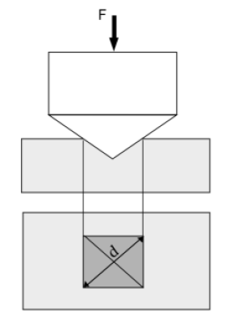
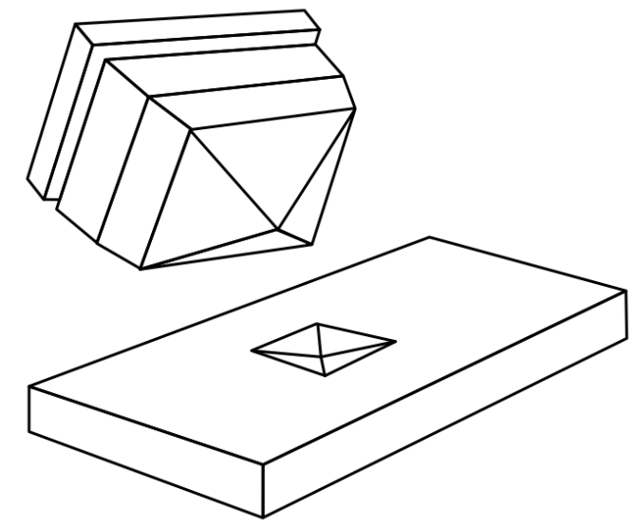
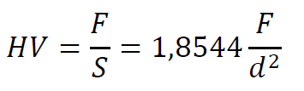
2.3. Ensayo de dureza a la penetración. MÉTODO VICKERS
Análogo al ensayo Brinell, pero ahora el penetrador tiene punta piramidal de base cuadrada y ángulo en el vértice de 136º entre caras. El valor de la dureza sigue siendo el cociente entre la carga (kp) y la superficie de la huella (mm²)

Slide 30
Y la dureza Vickers se expresa así:
560 HV
O más exactamente así:
560 HV 30 / 15
(que significa que se ha utilizado una carga de 30 kp durante 15 segundos)
Si las condiciones varían, debe expresarse en el resultado añadiendo al símbolo de dureza el diámetro de la bola, la carga y el tiempo:
86 HB 5/750/20
(significaría que se ha penetrado con una bola de 5 mm de diámetro, con una carga de 750 kp y durante 20 segundos)

Slide 31
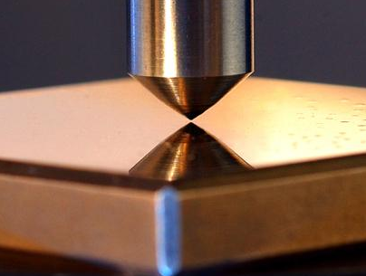
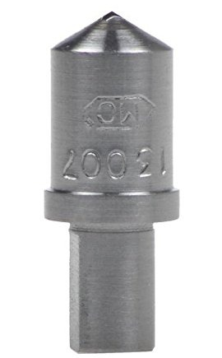
2.4. Ensayo de dureza a la penetración. MÉTODO ROCKWELL
En este caso la dureza se calcula en función de la profundidad de la huella, no de la superficie.
Para materiales blandos (HB<200) se utiliza una bola (de 1,5875 mm de diámetro), y para materiales duros (HB>200) se utiliza un cono de diamante de 120º en la punta como penetrador.

Slide 32
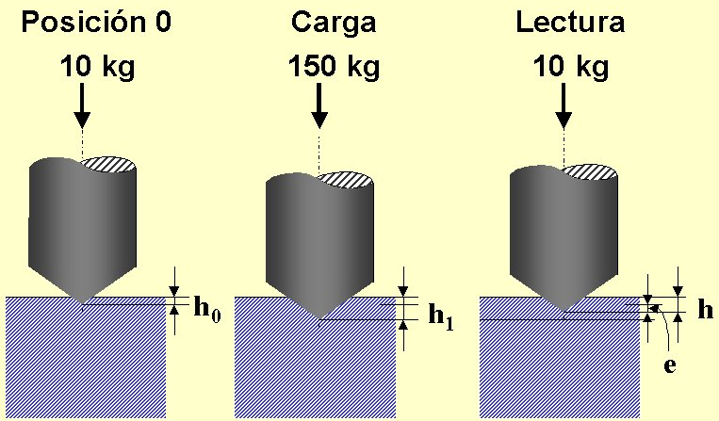
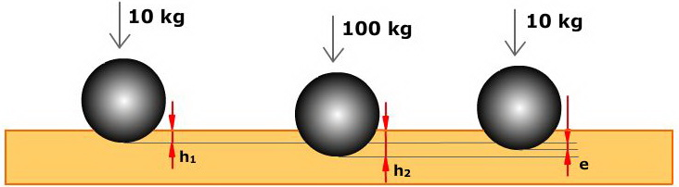
Se realiza en 3 fases:
Se aplica una carga inicial de 10 kp para asentar el penetrador.
Se aplica una carga adicional que origina la huella.
Se retira la carga adicional, y por un comportamiento elástico, el penetrador sufre cierta elevación.
A la diferencia entre la profundidad del penetrador entre el paso 1 y el paso 3 se le denomina “e”, y se medirá en unidades de 2 μ = 0,002 mm.

Slide 33
Se establece que el valor de la dureza Rockwell, en el caso de utilizar un penetrador en forma de cono, es:
HRC = 100 – e
Y en el caso de utilizar un penetrador de bola, será:
HRB = 130 - e

Slide 34
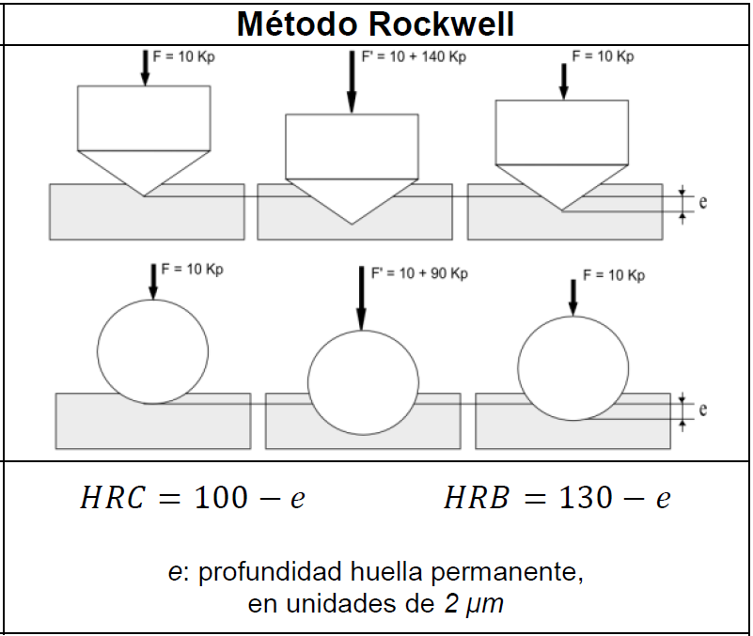

Slide 35
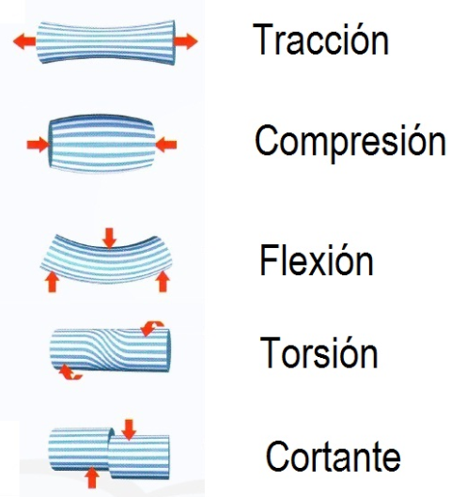
3. ENSAYO DE TRACCIÓN
Recordemos los
tipos de esfuerzo:

Slide 36
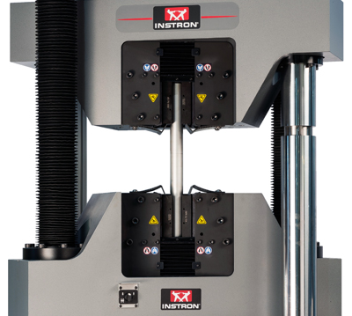
El ensayo de tracción se utiliza para evaluar la resistencia de los metales y aleaciones. Se trata de hacer que la muestra de metal, en forma de probeta, rompa en un periodo de tiempo relativamente corto a una velocidad constante (la rotura deberá producirse en el tercio central de la probeta). El ensayo se realiza en la máquina universal de ensayo, que es una máquina hidráulica que deforma la probeta poco a poco.

Slide 37
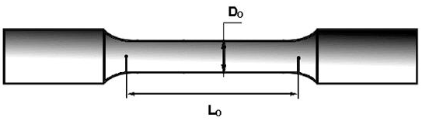
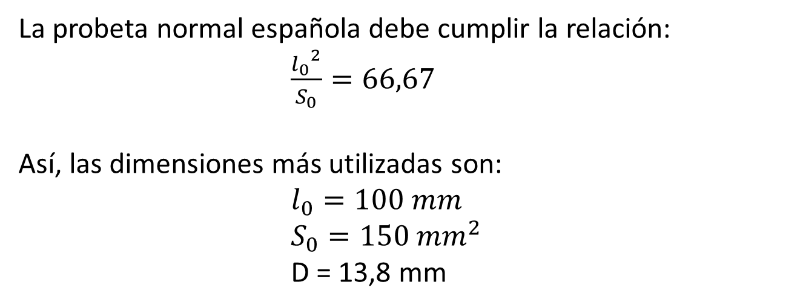
La probeta normal española debe cumplir la relación:
$\frac{{l_{0}}^{2}}{S_{0}}=66,67$
Así, las dimensiones más utilizadas son:
$l_{0}=100 mm$
$S_{0}=150 {mm}^{2}$
D = 13,8 mm

Slide 38
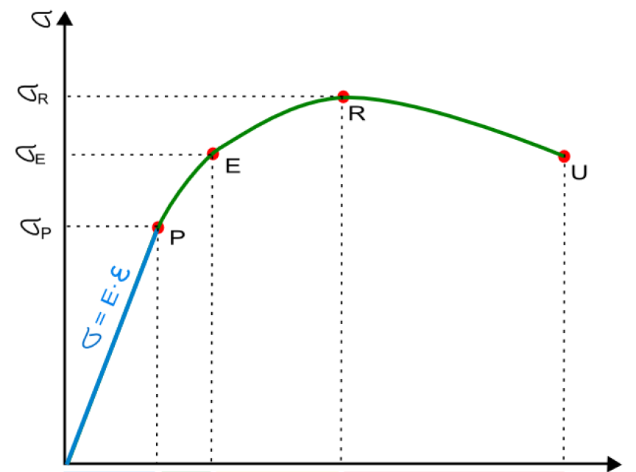
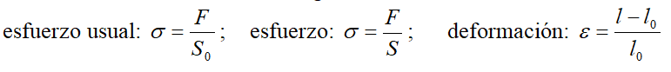
Analizando en todo momento la fuerza aplicada y la deformación, con la ayuda de un extensómetro, se obtienen los llamados diagramas esfuerzo-deformación:
ε
Por la dificultad de ir midiendo la sección instantánea de la probeta en cada momento, se trabajará con el esfuerzo calculado con la sección inicial (esfuerzo usual, pero en adelante “esfuerzo” a secas).

Slide 39
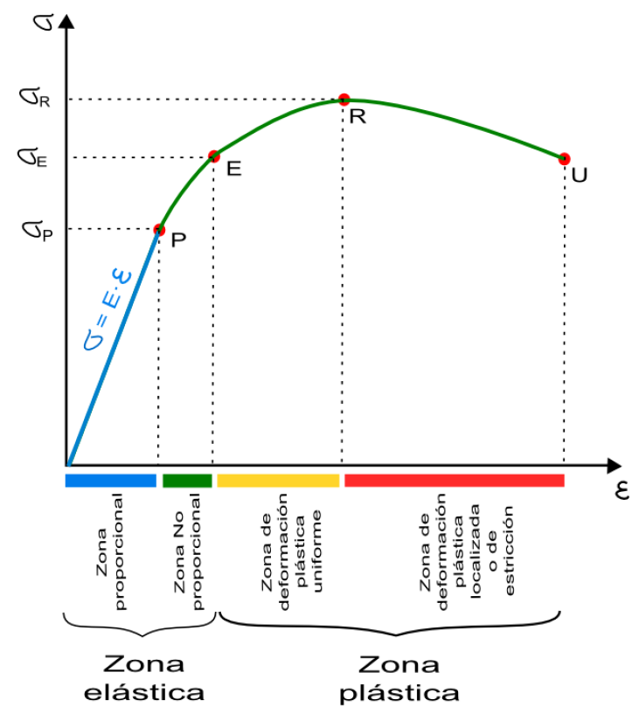

Slide 40
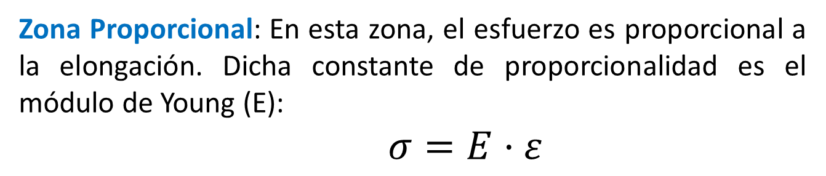
Zona Proporcional: En esta zona, el esfuerzo es proporcional a la elongación. Dicha constante de proporcionalidad es el módulo de Young (E):
$σ=E·ε$
Zona Elástica: En toda esta zona, si cesara el esfuerzo, la probeta recuperaría su longitud inicial. A partir del límite elástico (σ_{E}), el material deja de ser elástico para tener un comportamiento plástico.
Zona Plástica (o zona límite de rotura): En toda esta zona, si cesara el esfuerzo, la probeta quedaría permanentemente deformada. Está limitada por el límite de rotura (σ_{R}), y a partir de este punto, el material se considera roto (aunque no se produzca la división de la pieza).

Slide 41
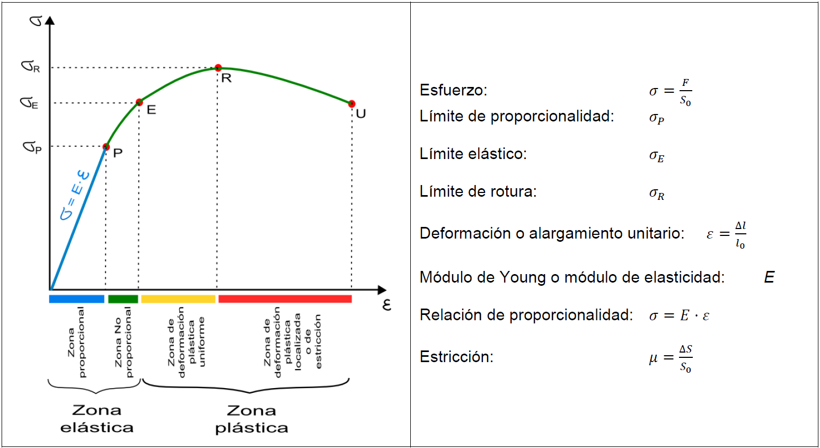
Zona de Estricción (o zona de rotura): El material sigue alargándose hasta que se produce la rotura física total.

Slide 42
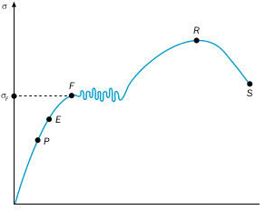
Algunos materiales, como el acero, presentan una zona de fluencia por encima del límite elástico, (a partir del límite de fluencia (σ_{F}))donde se produce un alargamiento muy rápido sin que varíe la tensión aplicada.

Slide 43
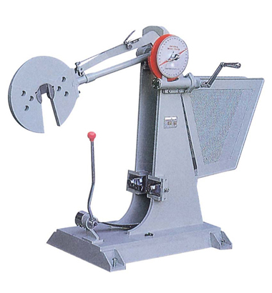
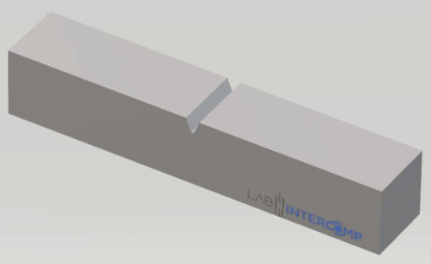
4. Ensayo de Resiliencia. PÉNDULO CHARPY
Permite determinar la energía absorbida en la rotura de una probeta normalizada (con una entalla de 2 mm en forma de U o en forma de V), producida por el golpe seco del péndulo en su caída.

Slide 44
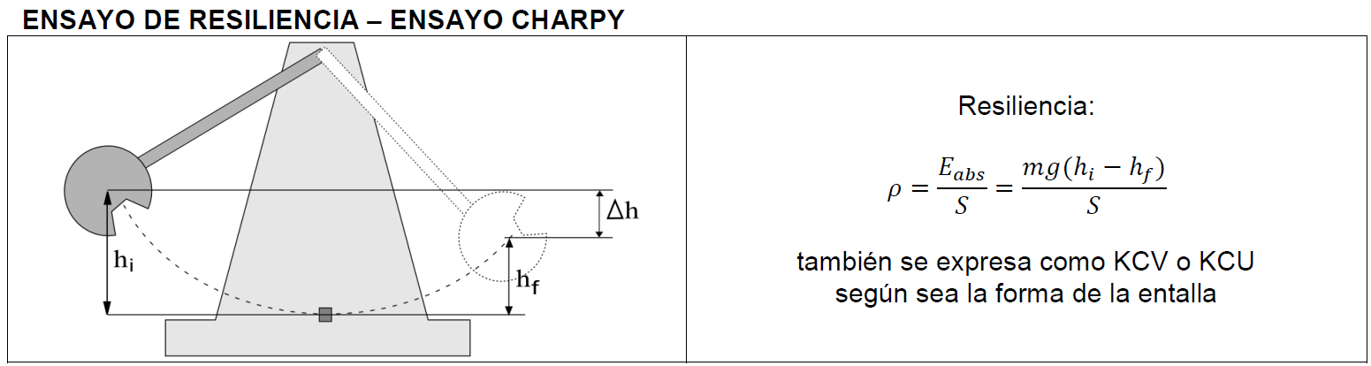
La resiliencia (ρ) se calcula dividiendo la energía absorbida por el material entre la sección de la probeta en su parte entallada (por donde rompe), y en el S.I. tendrá unidades de J/m².

